Slide 1
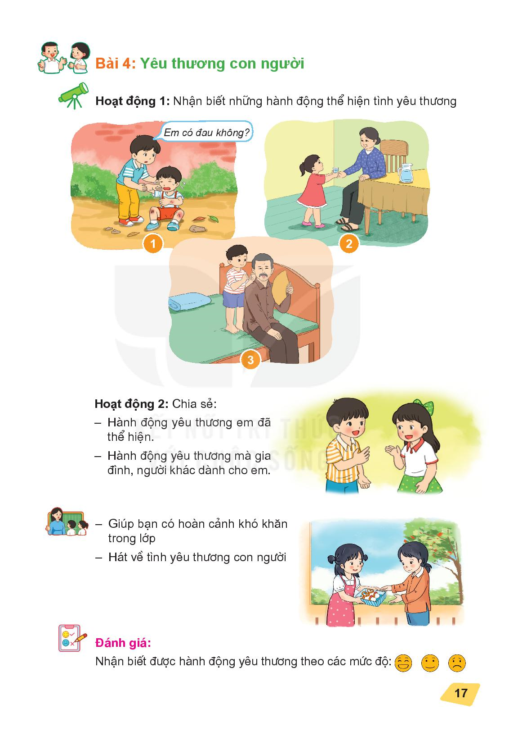

TRƯỜNG TIỂU HỌC NGỌC LÂM
HOẠT ĐỘNG TRẢI NGHIỆM
GV: Đỗ Thị Kiều Hoa
Lớp 1A6

Slide 7
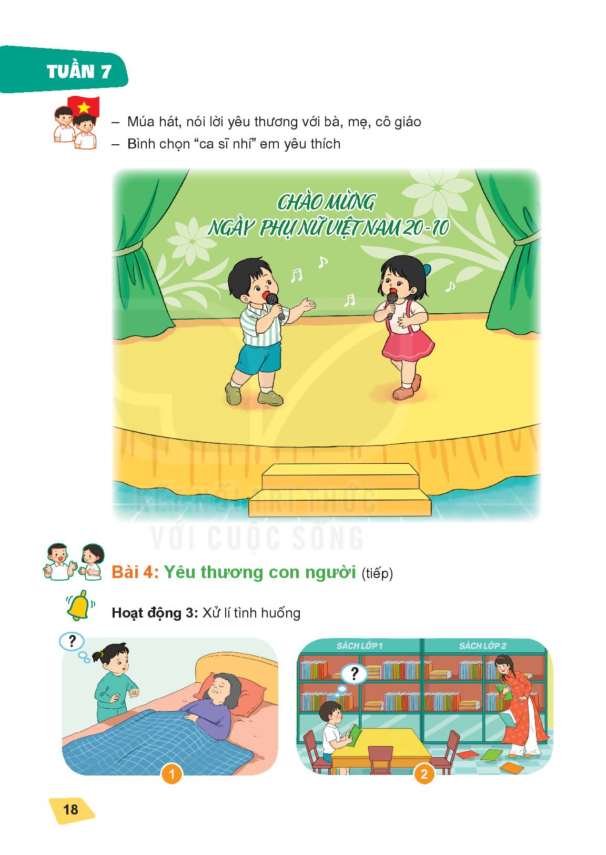

Slide 8
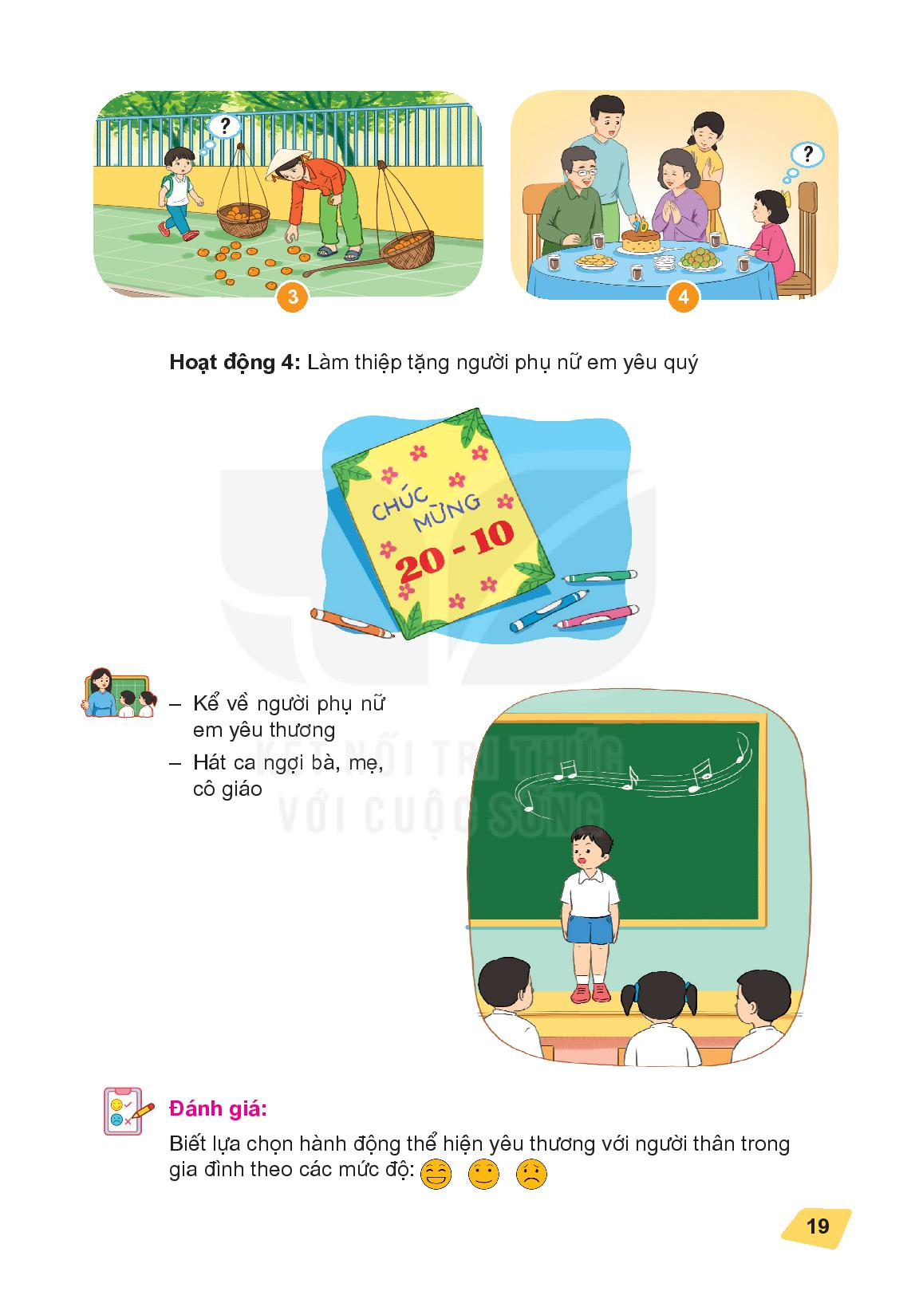

Slide 16
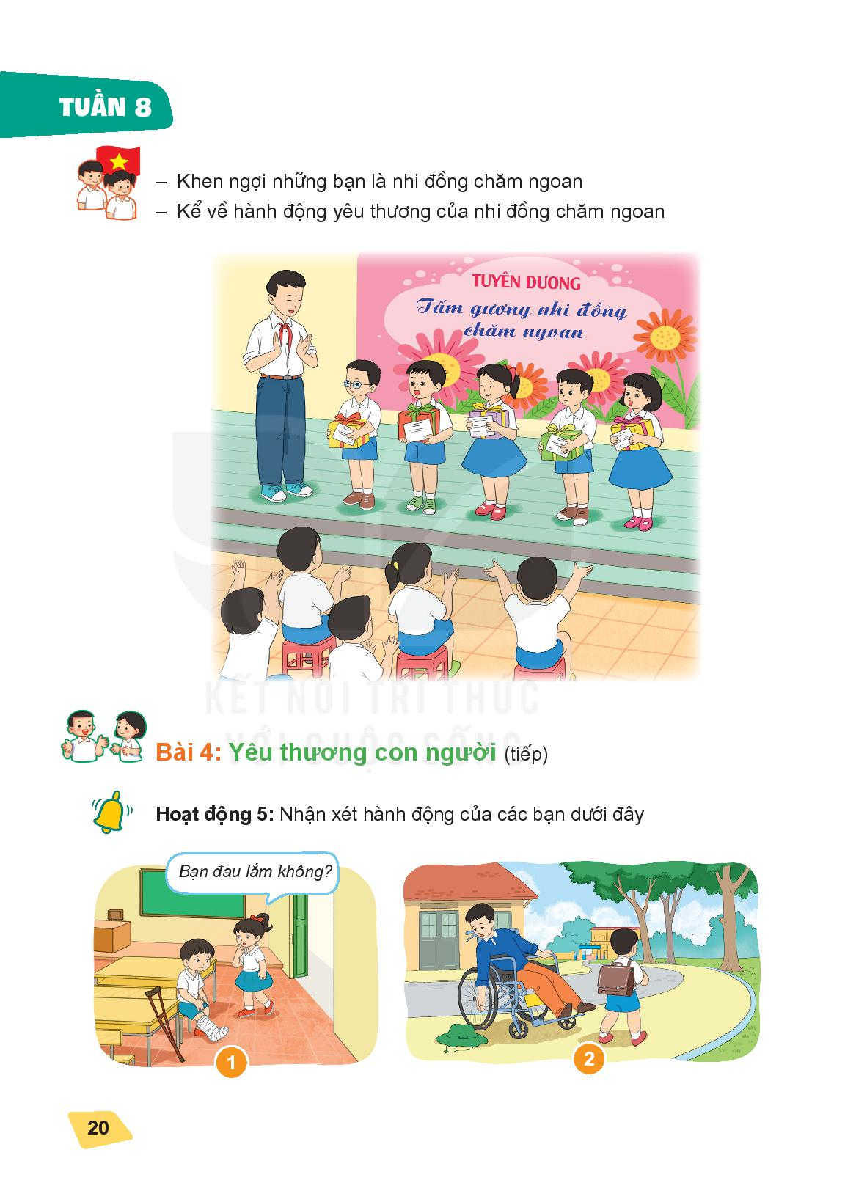

Slide 18
